Slide 1

MESLEKİ VE TEKNİK EĞİTİM KALİTESİNİN GELİŞTİRİLMESİNDE
ÖZ DEĞERLENDİRMENİN ROLÜ
T. C. MİLLİ EĞİTİM BAKANLIĞI
MESLEKİ VE TEKNİK ÖĞRETİM GENEL MÜDÜRLÜĞÜ
KALİTE İZLEME VE DEĞERLENDİRME SEMİNERİ
Prof. Dr. H. Serdar YÜCESU
Prof. Dr. Ramazan ÇITAK
Prof. Dr. Ulvi ŞEKER
10.04.2017
ERZURUM

Slide 2
Türkiye’deki Mesleki ve Teknik Eğitimin Kalitesinin Geliştirilmesi İçin
SÜREKLİ GELİŞİM DÖNGÜSÜ
Sürekli Gelişim
Sorun Çözme Süreçleri
Sorunu tanımlama
Neler oluyor?
Veri Toplama
Neyi bilmeliyiz?
Veriyi Analiz Etme
Temel sebepler neler?
Çözüm Üretme
Doğru çözümü bulma
Uygulama ve Kontrol Etme
Sorunu çözdük mü?
Geliştirmeye Devam Etme
Yaptığımız çalışmayı geliştirebilir miyiz?

Slide 3
Öz Değerlendirme: Kavram
Öz değerlendirme gelişimlerinden sonuçlanan eylemler
İşlevsel planlama süreci
Planla
Yap
Kontrol et
Eylem
Öz değerlendirme
Devam eden değerlendirme ve iç mordernizasyon/öz denetim
İşlevsel planın dağılımı
Pek çok faaliyet

Slide 4
Bunun Mesleki Eğitim Sistemi açısından anlamı nedir?
Nitelikli personel tarafından ✓
Doğru ekipman ve materyaller kullanarak✓
Doğru konuların✓
Doğru yöntemlerle ✓
Öğretilmesi ve Değerlendirilmesi

Slide 5
Öz Değerlendirme İlkeleri
Öz Değerlendirme NEDİR?
Sürekli gelişim sürecinde iyileştirmeye ve gelişime açık alanların tespitinde ilk adımdır.
Okul yönetiminde, eğitim öğretimde ve destek hizmetlerinde nelerin işe yarayıp nelerin yaramadığını bilmiyorsanız!!!
Çalışmalarınızı nelerin üzerine yapılandırıp, neleri iyileştirmeniz gerektiğini bilemezsiniz…

Slide 6
Öz Değerlendirme İlkeleri
Öz Değerlendirme NEDİR?
Planlamanın ve iyileştirmenin temelidir.
Öz değerlendirme sonuncunda bir okulun yeterliklerini gösteren güçlü yönlerinin yanı sıra; iyileştirmeye ihtiyaç duyulan yönleri de ortaya çıkacaktır. Daha sonra bu bilgiler okulun stratejik planına geri bildirim sağlar ve sürekli gelişimi destekler.

Slide 7
Öz Değerlendirme İlkeleri
Öz Değerlendirme NEDİR?
Kendini gözden geçirme sürecinin okulun ayrılmaz bir parçası olması hedeflenmesidir.
Başlangıç noktası olarak; kapsayıcı, sistematik ve düzenli bir değerlendirme yaklaşımına ihtiyaç vardır.
Okuldaki herkesi kapsayan bir süreçtir.
Tüm personeli sürece dâhil ederek görüşlerini almak amaçlanmaktadır.
Tüm ortakların ve paydaşların da katılabileceği bir süreçtir.

Slide 8
Öz Değerlendirme İlkeleri
Öz Değerlendirme NEDİR?
Mevcut kanıtları kullanarak okulun performans düzeyinin belirlenmesini sağlayan bir süreçtir.
Etkili değişikliklerle ilerlemenin yanı sıra, başarıların da takdir edilmesini sağlayan bir süreçtir.

Slide 9
Öz Değerlendirme İlkeleri
Öz Değerlendirme NEDİR?
Amaç değildir, sürekli gelişimi ve mükemmeli yakalamayı sağlayan bir araçtır.
Kurum kültürünün bir parçası olup, işleyişin doğal seyrini sağlar.

Slide 10
Öz Değerlendirme İlkeleri
Öz Değerlendirme NE DEĞİLDİR?
Bir sefere mahsus ödül süreci ya da bir ‘teftiş’ değildir.
Zorlayıcı ya da mekanik bir süreç değildir.
Kişilerin yaptığı işten heyecan duyduğu; yenilikçilik ve gelişim ruhunun hakim olduğu bir süreçtir.

Slide 11
Öz Değerlendirme İlkeleri
Öz Değerlendirme NE DEĞİLDİR?
Başarılı olduğunuz alanları dışlayan bir yaklaşım değildir.
Sadece performans göstergelerinden ibaret değildir.
Okuldaki tüm sosyo-kültürel, bilimsel, sanatsal vb. tüm faaliyetlerin değerlendirilmesini içerir.

Slide 12
Öz Değerlendirme İlkeleri
Öz Değerlendirme NE DEĞİLDİR?
Yalnızca okul yönetimini değil, herkesi kapsar.
Anı, olay veya kanıta dayandırılamayan geri bildirimleri temel almaz.
Öz değerlendirme sürecinde çıktıların doğruluğu ve kesinliği kanıta dayalı verilerle sağlanır.
Kendi içerisinde sonu yoktur, devamlılığı olan bir süreçtir.

Slide 13
Öz değerlendirme nedir?
Bir kuruluşun faaliyetlerini ve iş sonuçlarını, EFQM (Avrupa Kalite Yönetimi Vakfı) Mükemmellik Modelini esas alan bir modelle kıyaslayarak, kapsamlı, sistematik ve düzenli olarak gözden geçirme faaliyetidir.
EFQM: European Foundation for Quality Management

Slide 14
Öz değerlendirme nedir?
Öz değerlendirme, modeli kurmuş olan işletmelerin faaliyetlerini düzenli aralıklarla ve sistematik olarak gözden geçirmesini kolaylaştıran bir yöntemdir.

Slide 15
Eğitimde Öz değerlendirme
Eğitimde öz değerlendirme önceden belirlenmiş standartlara göre eğitim kurumunun kendi kendisini değerlendirmesidir,
Öz değerlendirme akreditasyon sürecinin ilk basamaklarından birisidir,
Öz değerlendirmede amaç eğitimde kalite nasıl geliştirilecek? Sorusunun cevap aramaktır…

Slide 16
Eğitimde Öz değerlendirme
Tüm MTE kurumları yıllık Öz Değerlendirme Raporu hazırlarlar. Bu raporun esası iç ve dış kalite modelinde (MTE için Ulusal Kalite Güvence Çerçevesi, Kalite Güvencesi ile ilgili kanun ve yönetmelikler vs.) yer alan sorulara verilen cevapların değerlendirilmesi ile oluşturulur.
MTE kurumları kendi performansları ile ilgili bir yargıya varmak, zayıf ve güçlü yönlerini, geliştirmesi gereken hususları belirlemek amacıyla bir rapor hazırlarlar.
Bu rapor Öz Değerlendirme Raporudur.

Slide 17
Öz değerlendirmenin çerçevesi
Öz değerlendirme MTE kurumlarının tüm faaliyetleri ile özellikle öğrenenlerin deneyim ve kazanımlarının kalitesi ve standartlarıyla ilgilenir,
MTE kurumlarının öz değerlendirilmesi çerçevesinde kalite standartları ve performans kriterleri esas alınır,
Öz değerlendirme ilgili paydaşların çıkarlarını, ulusal gelişim stratejilerini ve ulusal politikaları dikkate almalıdır.

Slide 18
EQAVET GÖSTERGELERİ
Öz değerlendirme çerçevesi, özellikle eğitime yönelik olarak tasarlanmış etkin Kalite Yönetim Sisteminin temel öğeleri esas alınarak geliştirilir ve Avrupa Kalite Yönetim Vakfı modeline dayalı 10 bileşeni kapsar:
Mesleki ve teknik eğitim veren kurum ve kuruluşlarına yönelik kalite güvence sistemlerinin uygunluğu,
Öğretmen ve eğiticilerin eğitimine yapılan yatırımlar,
MTE programlarına katılım oranları,
MTE Programlarını tamamlama oranları,
MTE Programlarına yerleştirme oranları,
EQAVET: European Quality Assurance in Vocational Education and Training

Slide 19
EQAVET GÖSTERGELERİ
İş yerinde edinilen becerilerin kullanımı,
İşsizlik Oranları,
Dezavantajlı grupların yaygınlığı,
İş piyasasındaki eğitim ihtiyaçlarının belirlenmesine yönelik mekanizmalar,
MTE’e daha iyi erişimin teşvik edilmesi için kullanılan programlardan oluşmaktadır.

Slide 20
Öz Değerlendirme Çerçevesi
Öz değerlendirme çerçevesi EQAVET’in bu 10 göstergesi baz alınarak aşağıdaki dokuz başlık altında oluşturulmuştur:
Faaliyet
Liderlik (Eğitim Yönetimi)
Strateji (Eğitim Faaliyetlerinin Planlanması)
Personel (Yöneticiler, eğitimciler ve destek personeli)
Ortaklıklar ve Kaynaklar
Süreçler, Ürünler ve Hizmetler
Çıktılar veya Sonuçlar
Öğrenci Çıktıları
Personel Çıktıları
Ortaklık Çıktıları
Kurumsal Çıktılar

Slide 21
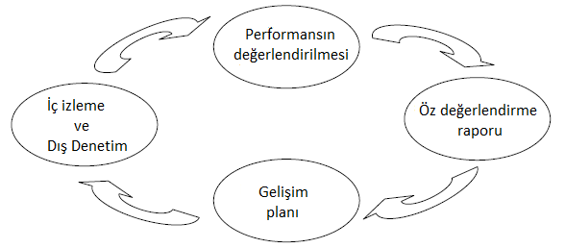
Öz değerlendirme ve sürekli gelişim
Öz değerlendirme her yıl tekrarlanmaktadır. Süreç:
Performansın değerlendirilmesi
Öz değerlendirme raporu
Gelişme (ilerleme) planı, gelişim hedefleri ve eylem planları
İzleme ve değerlendirme, gelişme ve eylem planlarındaki hedeflere ulaşılıp ulaşılmadığını kapsar
Dış denetim

Slide 22
Öz değerlendirme neler sağlar?
Mesleki eğitim kurumundaki tüm etkinliklerin genel ve sistematik görünümü hakkında bilgi verir,
Kurumun yapmak istedikleri ile elde edilen sonuçlar arasındaki uyumun doğrulanmasını sağlar,
Tecrübelere dayalı olarak mantıklı çözüm üretilmesine imkan verir,

Slide 23
Öz değerlendirme neler sağlar?
Çok fazla iyileştirilecek alan olması durumunda iyileştirilmesi gereken alanlar arasında öncelikli olanların belirlenmesine yardımcı olur,
Süreklilik sağlar, değerlendirme planlama ve uygulamanın tabii bir parçasıdır,
Süreç boyunca tüm katkıda bulunanların gelecek görevlere odaklanmaları ve motive olmaları için ortak karara varmalarını sağlar,

Slide 24
Öz değerlendirme neler sağlar?
Etkililik, temel seviyede verilerin değerlendirilmesi ve alınan kişisel kararların daha faydalı hale dönüştürülmesine yardımcı olur,
Bölgesel ihtiyaçlara göre etkinliklerin esnekliğine ve uygunluğuna imkan verir,
Delilere dayalı değerlendirme sağlar,
Periyodik öz değerlendirme zamanla ilerlemenin (ölçülmesini) gözlemlenmesini sağlar,

Slide 25
Öz değerlendirme neler sağlar?
Tüm MTE kurumlarında önceden belirlenmiş kalite güvence kriterlerine göre değerlendirme yapılmasını sağlar,
Amaçlar, destek stratejileri ve süreçler arasında bir ilişki kurar,
Çalışanları gelişim sürecine katarak çalışanlar arasında heyecan oluşturur,
MTE kurumları arasında farklı alanlarda iyi uygulamaların paylaşılmasına imkan sağlar,

Slide 26
Öz değerlendirme neler sağlar?
Öz değerlendirme süreci sonunda gereksiz olduğu görülen faaliyetlerin belirlenmesini sağlar, bu faaliyetlerin ortadan kaldırılmasıyla zaman ve maliyet açısından tasarruf sağlanır.

Slide 27
Öz Değerlendirmenin Faydaları
Bir çok kuruluş, iyi bir Öz Değerlendirme sürecinde iki önemli yaklaşımı kazanır.
Etkili olma – işleri doğru yapmak (maliyet, kalite, zaman)
Etkileyicilik – doğru işler yapmak (‘paydaşların’ ne istedikleri)

Slide 28
Öz Değerlendirme ve Kalite Güvencesinin Faydaları
Öğrenenlerin faydaları
İş verenlerin faydaları
Kamunun faydaları
MTE kurumlarının faydaları

Slide 29
Öğrenenlerin Faydaları
Bireysel öğrenmede yüksek standart
İstihdam edilebilirlikte artış
Fırsat eşitliği
İlerleme ve öğrenme için iyi fırsatlar hakkında daha iyi bilgi
Öğrenme programı ve devam eden gelişim sürecinde aktif katılım
Öğrenenlerin yorumları ve fikirlerinin değer ve itibar görmesi
Öz güven ve kendine saygılarında artış
Öğrenme programlarının sahiplenilmesi (öğrenenlerin sorumluluk ve kazanımlarını geliştirir)
Öğrenme programlarından memnuniyetin artması

Slide 30
İşverenlerin Faydaları
MTE sistemi ile daha yakın ilişki ve MTE müfredatlarına katılım için fırsat
Sağlam temel beceriler ile istihdama elverişlilik
Daha yüksek mesleki beceriler ile istihdamda seviyenin artırılması
İşletmenin karlılığına katkı
Yeni işe yerleştirilenlerin kısa adaptasyon süresi
Öğrenme çıktılarında ve kalitede güven duygusu

Slide 31
Kamunun Faydaları
İstihdam becerilerinin artması
Öğrenme şartlarında yüksek standart
Daha iyi temel beceriler
Cazip yatırımlar için daha yüksek beceri seviyesi
Öğrenme ve çıktılarda kalite ve güvenirliğin sağlanması
MTE’de gelecekteki stratejik plan için anahtar performans göstergeleri

Slide 32
MTE Kurumlarının Faydaları
İyi uygulamalar ile ilgili bilgi
Diğer MTE kurumları ile kıyaslama
Kendi kurumuna güven
Öğrenim programlarının tanıtımı
İstihdamının en üst düzeye yükseltilmesi
Finansman sağlayan kurumlar için kurumun kalite kanıtı
Yerel topluma ve bölgesel gelişime olumlu katkı
Geçerlilik ve güvenirliliğin artırılması

Slide 33
Öz Değerlendirme Uygulaması
Okullar, 7 adım içeren bir yaklaşım benimsemelidir:
Adım 1: Öz değerlendirme konusunda yönetim sorumluluğu geliştirin ve bunu sürdürün.
Adım 2: Öz değerlendirme sürecini mevcut yönetim faaliyetlerine dâhil edecek şekilde planlayın.
Adım 3: Doğrudan sürece dâhil olan insanları belirleyin ve eğitim verin.
Adım 4: Öz Değerlendirme yapın:
Seviye 1 – Tüm okul
Seviye 2 – Münferit Birimler
Adım 5: Eylem planlarını oluşturun ve uygulayın.
Adım 6: Eylem planlarındaki ilerlemeyi gözden geçirin.
Seviye 1 – Tüm Okul
Seviye 2 - Münferit Birimler
Adım 7: Sürece sonraki yıllarda da devam edin.

Slide 34
Öz Değerlendirme Uygulaması
Kanıt için kullanılabilecek kaynaklar (bunların tamamı süreçlerde belgelendirilmelidir)
Stratejik plan,
Faaliyet raporu,
Toplantı tutanakları,
Proje veya pilot programlar,
Yasal düzenlemeler (kanun, tüzük, yönetmelik, genelge vb.)
GZFT ve PEST analizleri,
Paydaş iletişimi,
Yeniden gözden geçirme faaliyetleri,
Rehberlik ve danışmanlık hizmetleri,
Tanıtım materyal ve planları,
İnternet sitesi,
Memnuniyet anketi sonuçları
Geri bildirimler (sektör, öğrenciler, sosyal ortaklar vs.)

Slide 35
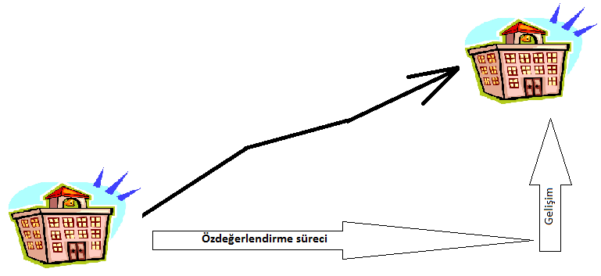
Öz değerlendirme
Öz değerlendirme süreci okulda sürekli gelişim sağlamaktadır.
Süreç:
Planla
Uygula
Kontrol et
Eylem

Slide 36
MTE için Genel
Kalite Güvence Çerçevesi
Mesleki ve teknik eğitim için genel kalite güvence çerçevesi Avrupa Komisyonu tarafından 2004 yılında onaylanmıştır. Bu ana çerçeveye uygun olarak her ülke MTE için Kalite Güvence Çerçevesini kendisi geliştirmektedir. Bu Genel Kalite Güvence Çerçevesinin beş alanı:
  Metodoloji
  Amaç ve plan
  Uygulama
  Ölçme ve değerlendirme
  Geri bildirim ve değişimdir.

Slide 37
Akreditasyon
Akreditasyon, uygunluk değerlendirme kuruluşlarınca gerçekleştirilen çalışmaların ve dolayısıyla bu çalışmalar sonucunda düzenledikleri uygunluk onay belgelerinin (deney ve muayene raporları, kalibrasyon sertifikaları, yönetim sistemi belgeleri, ürün belgeleri, personel belgeleri vb) güvenilirliğini ve geçerliliğini desteklemek amacıyla oluşturulmuş bir kalite altyapısıdır.
Akredite bir uygunluk değerlendirme kuruluşunca verilmiş bir uygunluk belgesine sahip bir ürün veya hizmet, bu ürün veya hizmet için uygulanabilir olan gereklilikleri sağlamakta olduğuna dair güven oluşturur.

Slide 38
Öz değerlendirme/kalite yönetim sistemi/ akreditasyon
MTE kurumlarında öz değerlendirme ve/veya herhangi bir iç kalite yönetim sisteminin uygulanması tüm akreditasyonun süreçleri için ön şarttır.
MTE kurumları kendi yerel ihtiyaçlarını karşılamak üzere iç kalite yönetim sistemlerini oluşturmada özgür olsalar da, bu sistem dış değerlendirme kurumlarınca gösterilen akreditasyon kriterlerini yansıtmak (sağlamak) zorundadır.

Slide 39
Eğitimde akreditasyon
Eğitimde yüksek kalite için yapılan/yapılacak çalışmaların en üst noktasıdır.
Kalite çalışmalarının yürütülmesinde kuvvetli bir yol göstericidir.
Yakalanmış eğitim kalitesi seviyesinin güvence altında olduğunun bir ifadesidir.
Kurumun ileriye yönelik planlarının oluşturulmasında sağlam bir altyapı sağlar.

Slide 40
Eğitimde akreditasyon
Kaliteyi sürekli kılmak için etkin bir yoldur.
Eğitim kurumu tüm yönleri ile yüksek standartlara uygun hale getirilmiş olur.
Mükemmelleşme yolunda motive edici ve disipline edici bir kontrol mekanizmasıdır.

Slide 41
Eğitimde akreditasyon
İhtiyaç duyulan, bilgili ve bilgiyi kullanmayı bilen, sürekli eğitimin önemini kavramış ve hayatına geçirmiş bir mezun profilinin oluşturulması için bir mekanizmadır.
Yetkin meslek sahiplerinin yaratılmasındaki temel eğitim basmağının kalitesinin yükseltilmesi ve sürekliliğinin sağlanması demektir.
Eğitim kurumunun her türlü platformda yetkinliğinin ve uygunluğunun onaylandığı bir araçtır.

Slide 42
Eğitimde akreditasyon
Öz değerlendirme sürecinde kaydedilen gelişme okulu hangi seviyeye ulaştırdı?
Akreditasyon için belirlenmiş olan asgari kriterler okulun öz değerlendirme sonucunda hangi seviyeye ulaşması gerektiğinin bir ölçütüdür.

Slide 43
Akreditasyon Sürecinde
İzleme ve Değerlendirme
Dış izleme ve değerlendirme sürecinde MTE kurumunca gerçekleştirilen öz değerlendirme bulgularının doğrulanması ve geçerliliğinin teyit edilmesi gerekir.
Öz değerlendirme süreci ile dış izleme ve değerlendirme sürecinde (akreditasyon süreci) aynı (Ulusal Kalite Güvence Standartları) standartlar kullanılır.

Slide 44
Öz Değerlendirme ve Akreditasyon
Öz değerlendirme süreci okulda sürekli gelişim sağlamaktadır.
Akredite okul
Akreditasyon için asgari kriterler

Slide 45
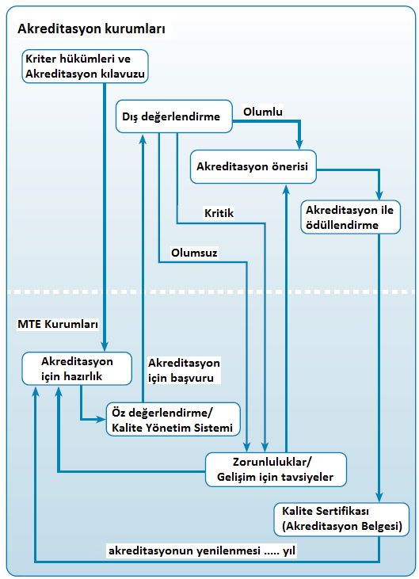
MTE kurumlarında öz değerlendirme ve akreditasyon süreçlerinin ilişkilendirilmesi….

Slide 46
Sonuç olarak
Öz değerlendirme ve akreditasyon süreçleri Ulusal Kalite Güvence Sistemi kriterlerine uygun olarak yapılandırılmalıdır.
Öz değerlendirme mesleki eğitim kurumlarında kalite yönetim sisteminin ayrılmaz bir parçasıdır ve akreditasyon sürecinin ilk basamağıdır.
Öz değerlendirme ve akreditasyon birbirinin yerine kullanılacak kalite süreçleri değildir.

Slide 47
Sonuç olarak
Akreditasyon öz değerlendirme süreci sonunda ulaşılan seviyenin bir ölçütü ve belgelendirilmesidir.
Akreditasyon kriterleri, mükemmellik seviyesinde asgari kriterleri göstermektedir. Öz değerlendirme sonucunda elde edilen gelişme düzeyi bu asgari kriterleri karşılamalıdır.

Slide 48
TEŞEKKÜRLER

